Slide 1
图形的认识
六 复习与关联
R · 一年级上册

Slide 2
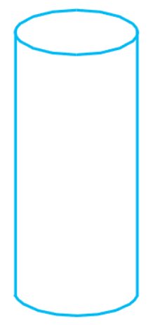
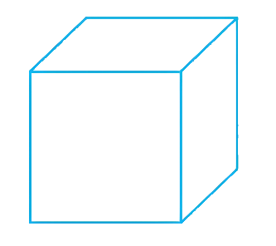

一、复习立体图形的特征
这些图形有什么特征？分别说说自己的发现。
长方体
正方体
圆柱
球
长方体和正方体的每个面都是平平的，它们放在哪里都很稳定，不会滚动。

Slide 3
一、复习立体图形的特征
这些图形有什么特征？分别说说自己的发现。
长方体
正方体
圆柱
球
圆柱有两个面是平平的圆面，竖着放着也很稳定，但是把它横着放，一推就会滚动。

Slide 4
一、复习立体图形的特征
这些图形有什么特征？分别说说自己的发现。
长方体
正方体
圆柱
球
球是圆圆的，很容易滚动。

Slide 5
我爱做游戏
根据描述选择符合条件的立体图形，认真听，仔细想，慎重选。
①上下圆圆一样大，放倒一推就滚动。
②长长方方六张脸，站在那里稳如山。
③圆圆鼓鼓小淘气，滚来滚去不费力。

Slide 6
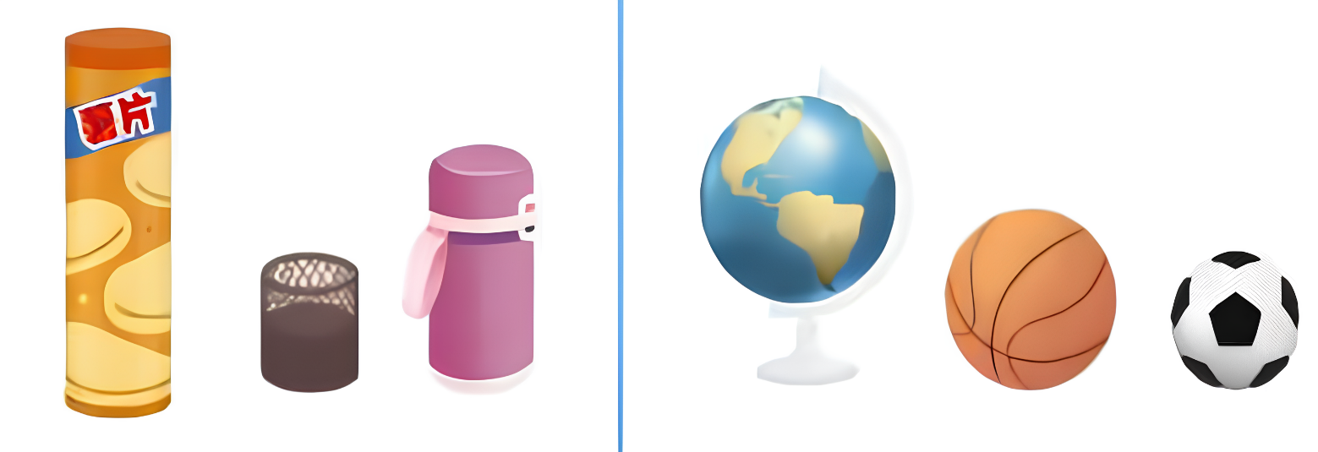
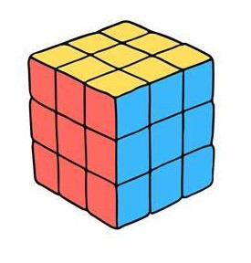
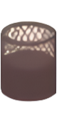

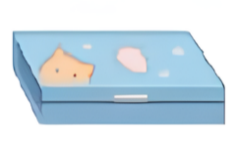
我们除了在课堂上看到这些立体图形外，在我们的生活中还看到过哪些物体的形状是我们认识的这4种图形呢？

Slide 7
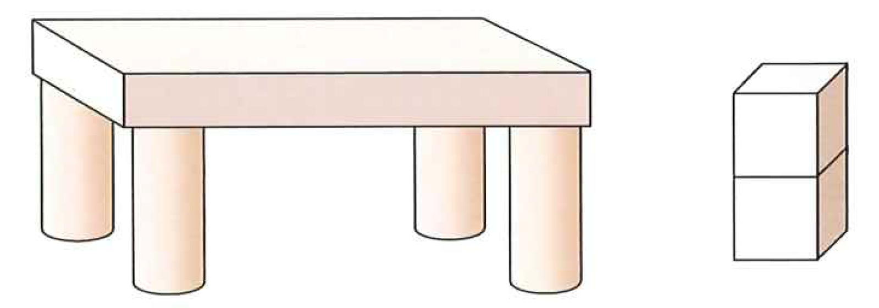
二、拼一拼，搭一搭
1. 自由拼搭立体图形。
把已认识的立体图形拼搭成不同形状，你们想试试吗?请同学们拿出自己的学具，搭一搭，看分别能搭出什么图形。
老师搭的这张“桌子”，桌子的脚能换成4个球吗？为什么？
不能，因为球容易滚动，不稳定。

Slide 8
用2个小正方体搭一搭，能搭成什么形状？怎样搭？

Slide 9
2. 尝试用多个小正方体拼图。
【教材P108 应用提升 第4题】
（1）用4个 可以拼成什么图形？拼一拼。

Slide 10
（2）拼成一个大正方体至少需要（ ）个 。
8

Slide 11
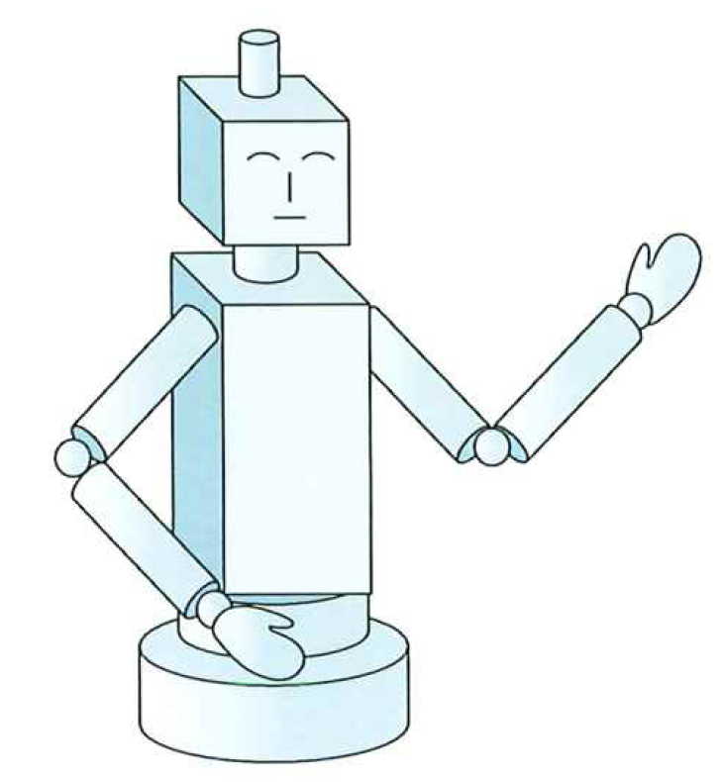
三、巩固练习
【教材P108 练一练 第3题】
1.
长方体（ ）个
正方体（ ）个
球（ ）个
圆柱（ ）个
1
1
4
8

Slide 12
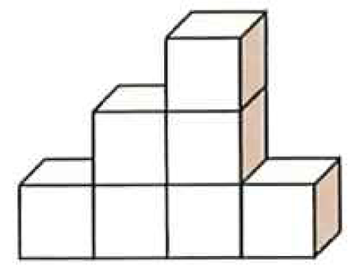
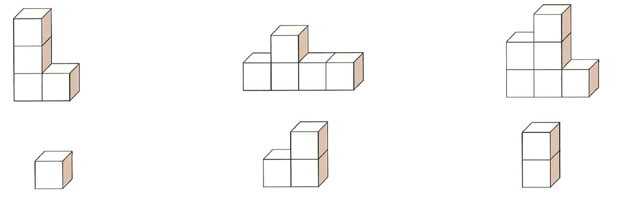
【教材P109 练一练 第9题】
2. 哪两堆可以拼成 ？用线连起来。

Slide 13
课堂小结
通过这节课的学习活动，你有什么收获？

Slide 14
课后作业
1.从课后习题中选取；
2.完成练习册本课时的习题。

